Slide 1
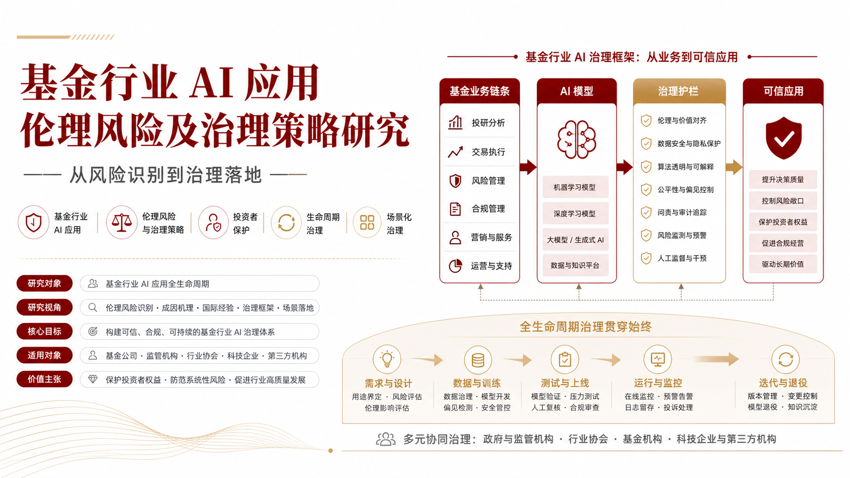
Notes:
今天这份汇报讨论的是基金行业中的 AI 应用伦理风险。这里的 AI 不只是一个提效工具，而是已经进入投研、交易、风控、合规、营销和客户服务等关键环节。我的核心观点是：基金行业需要把 AI 治理从一般技术管理提升为受托责任、投资者保护和市场稳定的一部分。

Slide 2
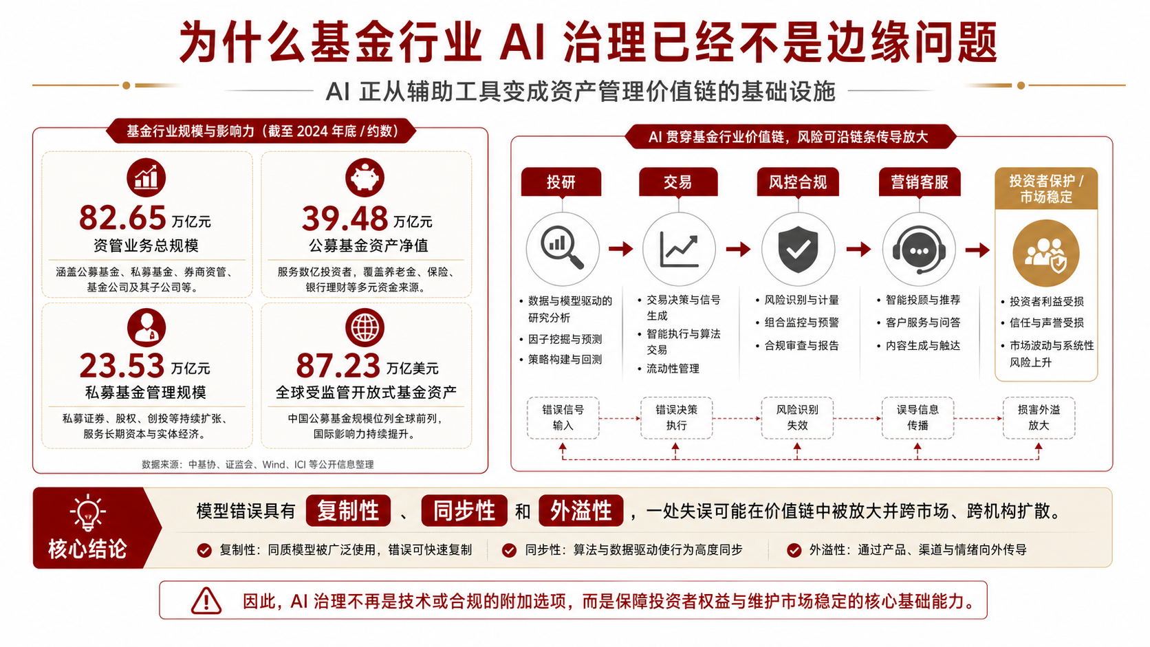
Notes:
先看背景。基金行业天然依赖信息处理、风险定价和客户信任，而 AI 正好嵌入这些环节。行业规模越大，模型或规则一旦出错，影响就越容易被同步复制到大量账户、交易指令和投资者交互里。
尤其是生成式 AI，它输出的是自然语言解释、投资观点、客服话术和投教内容。错误不一定显得粗糙，反而可能以流畅、专业、可信的形式出现，所以治理难度比传统系统更高。

Slide 3
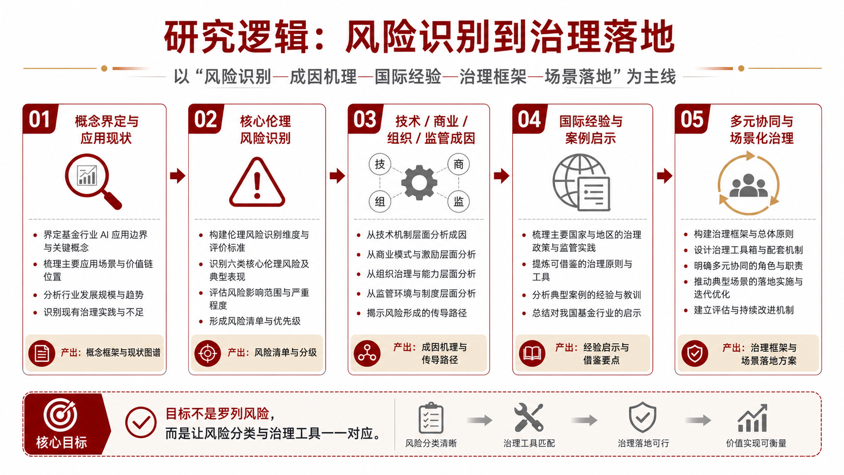
Notes:
全文可以压缩成一条主线：先界定基金行业 AI 应用是什么，再识别核心伦理风险；接着解释这些风险从哪里来；然后比较国际监管经验和典型案例；最后落到多主体协同、生命周期治理和具体业务场景。
这个结构的好处是，风险不是孤立罗列，而是能和后面的治理工具一一对应。

Slide 4
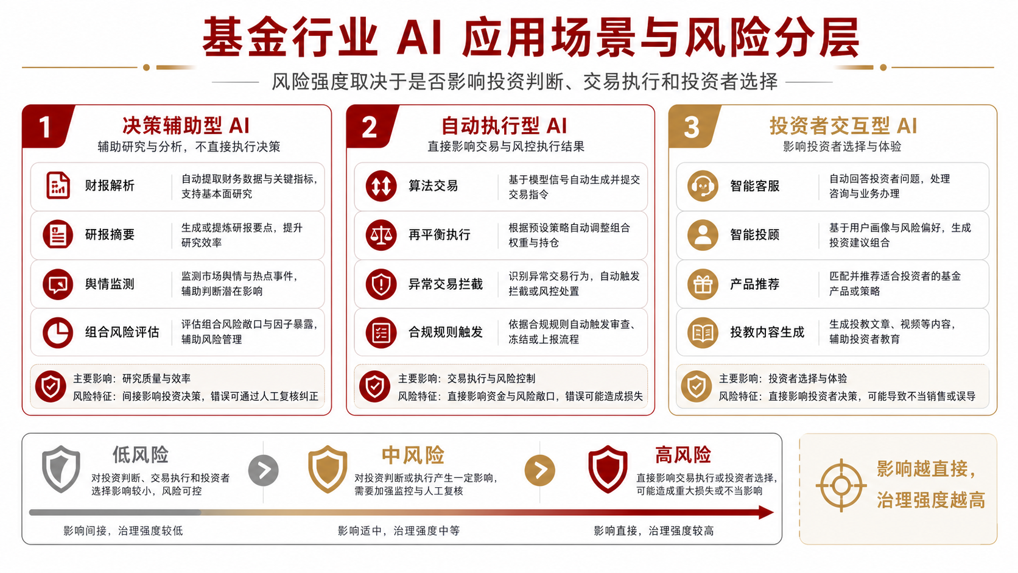
Notes:
基金行业 AI 可以分为三类。第一类是决策辅助，比如财报解析、研报摘要和舆情监测；第二类是自动执行，比如算法交易和再平衡执行；第三类是投资者交互，比如智能客服、智能投顾和产品推荐。
风险强度不能只看技术先进程度，而要看它是否影响投资判断、交易执行和投资者选择。影响越直接，治理强度就越高。

Slide 5
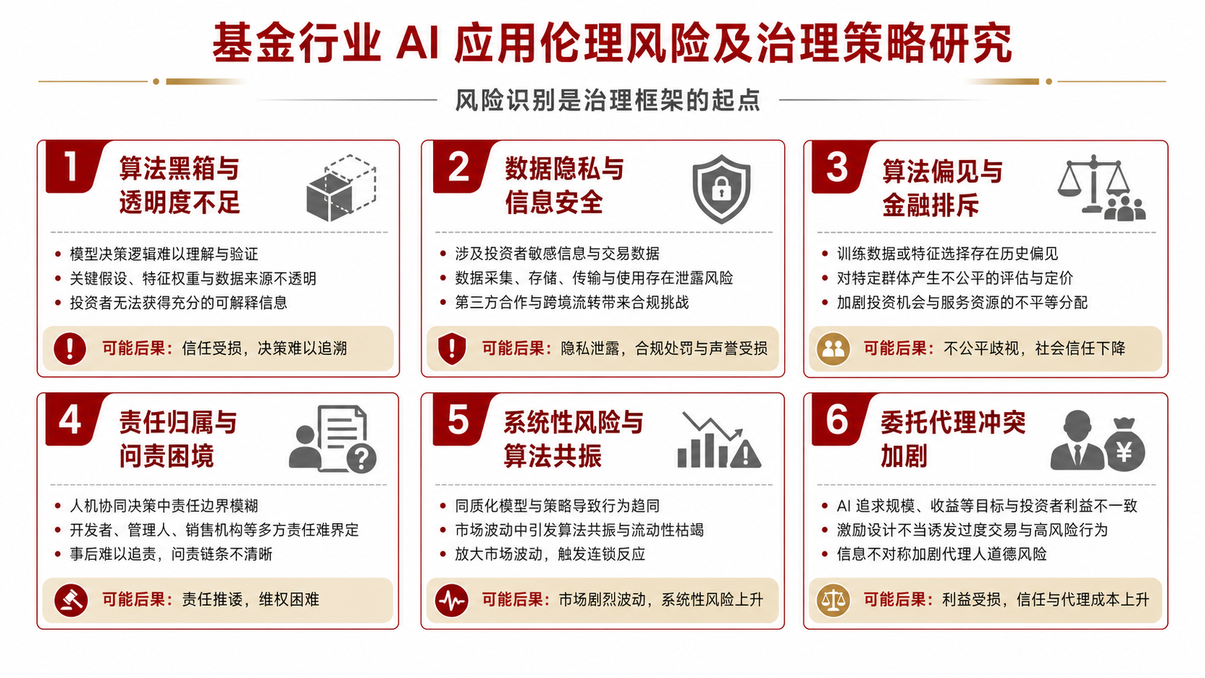
Notes:
研究把风险归纳为六类。算法黑箱影响解释义务；数据隐私问题关系到个人信息和另类数据边界；算法偏见会放大金融排斥；责任归属问题会让基金经理、公司、供应商和模型提供商之间边界变得模糊。
另外两类更贴近金融行业本身：算法共振可能放大系统性风险，而 AI 目标函数如果偏离投资者长期利益，就会加剧委托代理冲突。

Slide 6
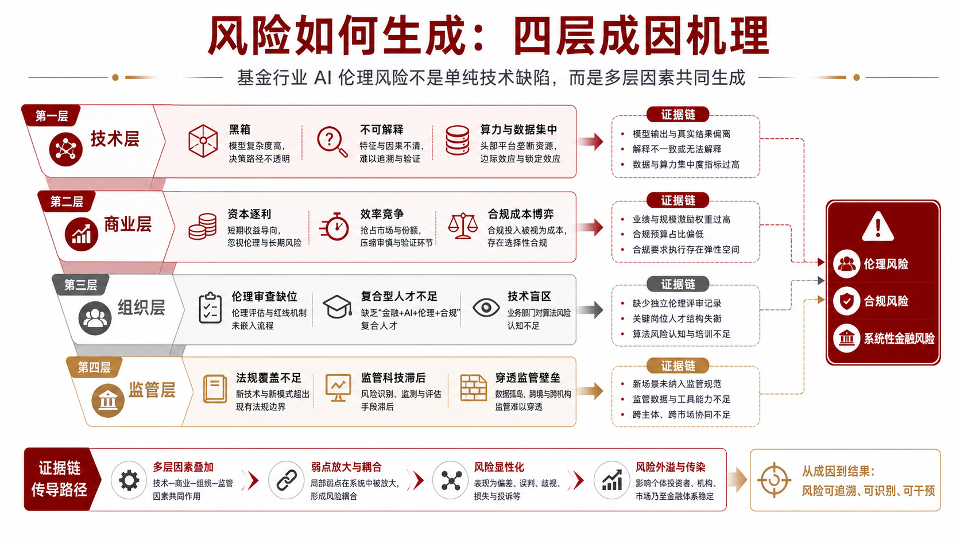
Notes:
这些风险不是单纯由模型技术缺陷造成的。技术层面有黑箱和数据集中，商业层面有逐利压力和合规成本博弈，组织层面可能缺少伦理审查机制和复合型人才，监管层面则面临规则覆盖和监管科技能力不足。
所以治理不能只靠技术部门修模型，而要让业务、合规、风控、审计和管理层共同进入治理链条。

Slide 7
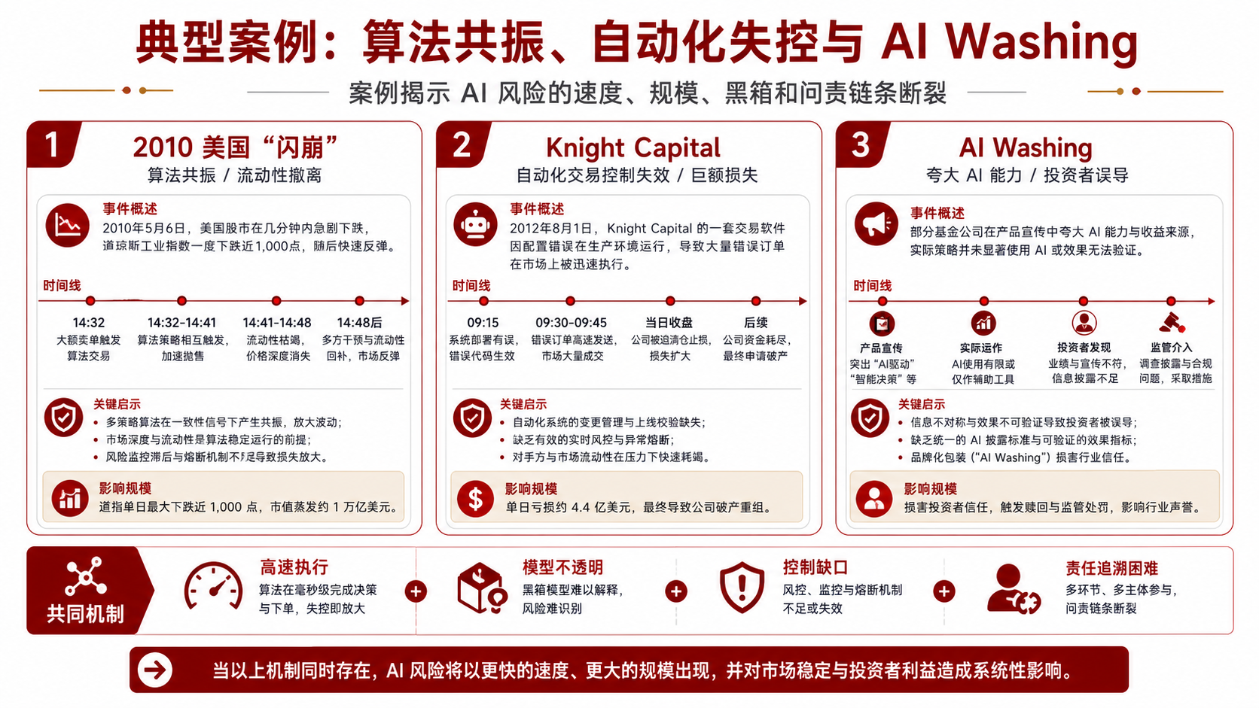
Notes:
三个案例提供了直观启示。2010 年美国“闪崩”说明交易算法在特定市场条件下可能形成共振；Knight Capital 说明自动化系统一旦缺少有效控制，损失会快速扩大；AI washing 则说明机构可能夸大 AI 能力，形成误导宣传。
这些案例共同提醒我们，AI 风险的关键特征是速度快、规模大、解释难、追责复杂。

Slide 8
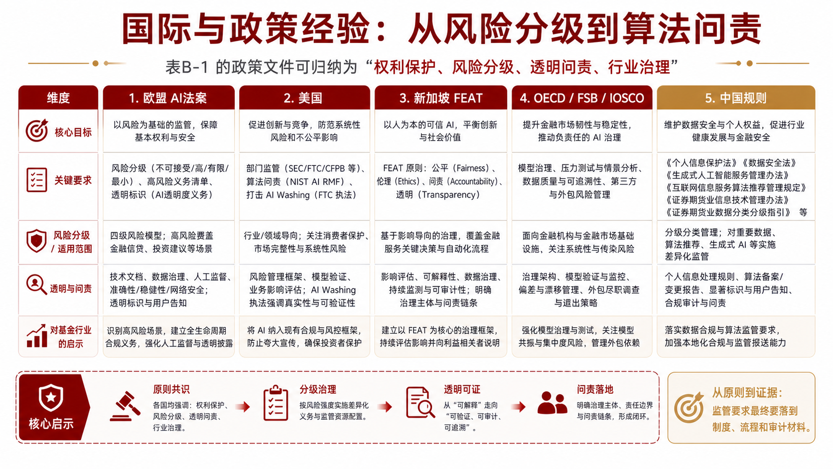
Notes:
国际经验大体有几种路径。欧盟强调风险分级，美国更偏部门监管和算法问责，新加坡提出 FEAT 原则，OECD、FSB 和 IOSCO 则从金融稳定、资本市场和资产管理角度关注模型治理、测试、数据和外包。
中国现有规则已经覆盖个人信息、数据安全、生成式 AI、算法推荐和证券基金信息技术管理，但基金行业还需要把这些规则整合成更具体的业务治理流程。

Slide 9
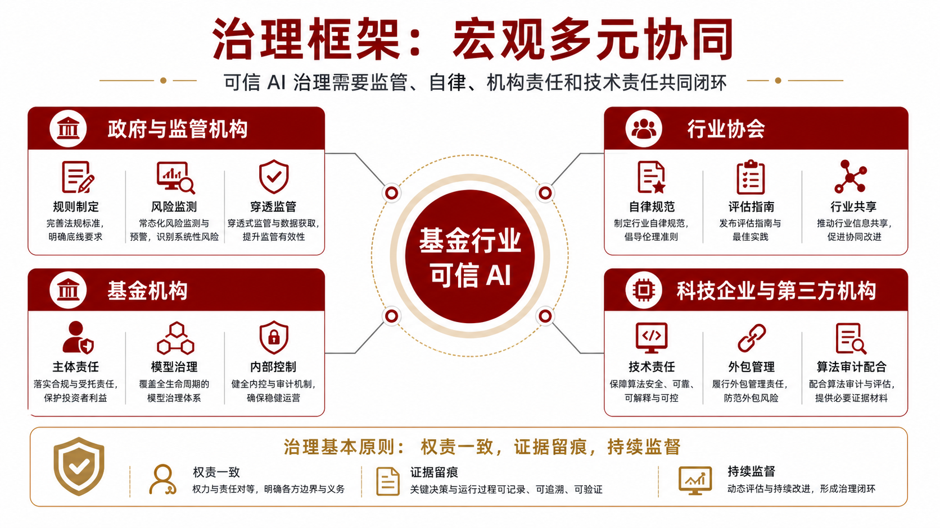
Notes:
治理框架首先是多主体协同。监管机构负责规则、监测和穿透监管；行业协会负责自律规范和评估指南；基金机构承担主体责任；科技企业和第三方服务商则要承担技术责任、配合审计和外包管理。
这里的重点是权责一致：谁设计、谁部署、谁使用、谁监督，都要有对应证据和责任记录。

Slide 10
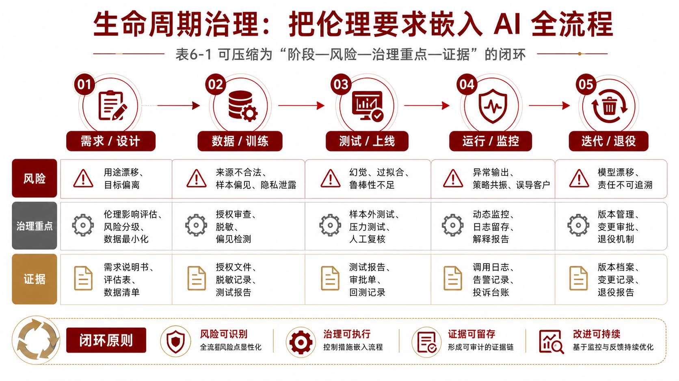
Notes:
生命周期治理强调把伦理要求前置。需求设计阶段要做用途边界和风险分级；数据训练阶段要审查来源、授权、脱敏和偏见；测试上线阶段要做压力测试和人工复核；运行阶段要留存日志、输出解释并处理投诉；迭代退役阶段要管理版本和变更。
这页的核心不是多加一道审批，而是让每个阶段都有可检查、可追溯的证据。

Slide 11
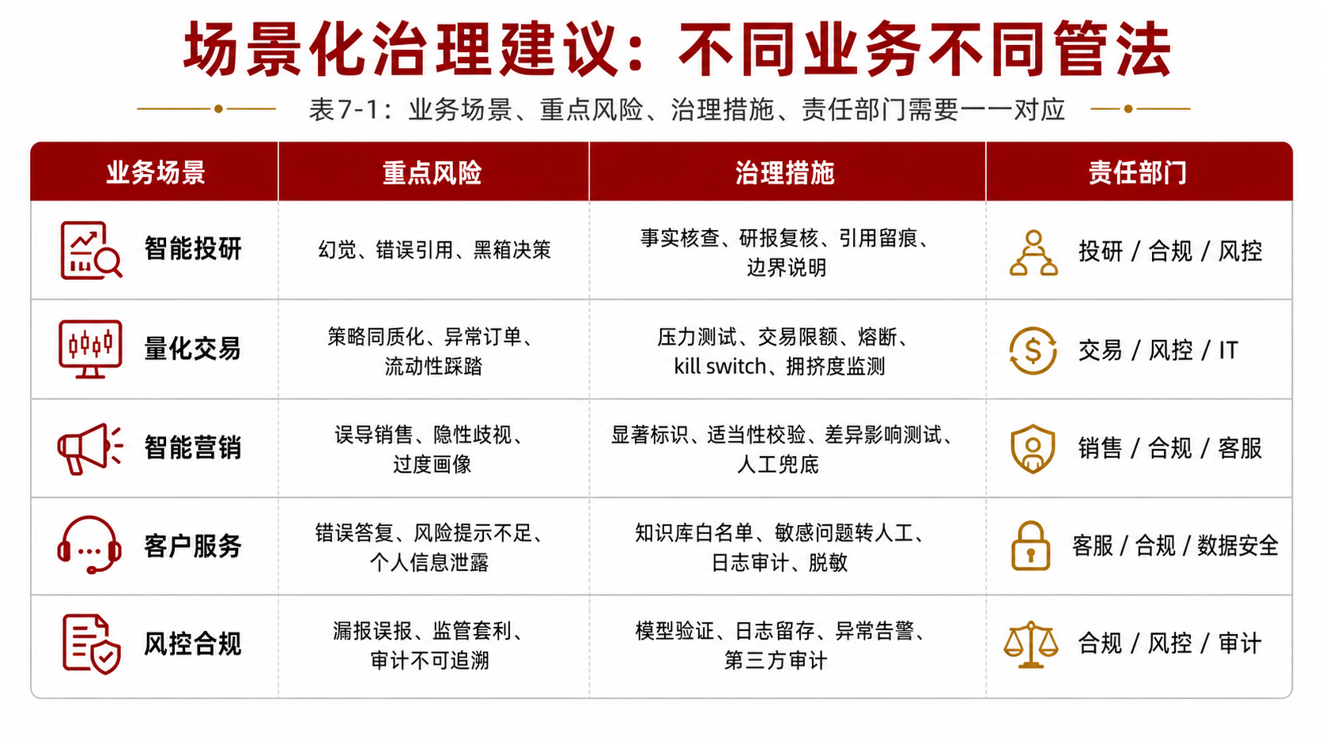
Notes:
不同业务的治理重点不同。智能投研要重视事实核查和引用留痕；量化交易要重视压力测试、限额、熔断和 kill switch；智能营销要重视适当性校验和差异影响测试；客户服务要重视知识库边界、转人工和脱敏；风控合规则要重视模型验证、异常告警和第三方审计。
也就是说，治理不能停留在统一口号上，而要落到具体业务条线和责任部门。

Slide 12
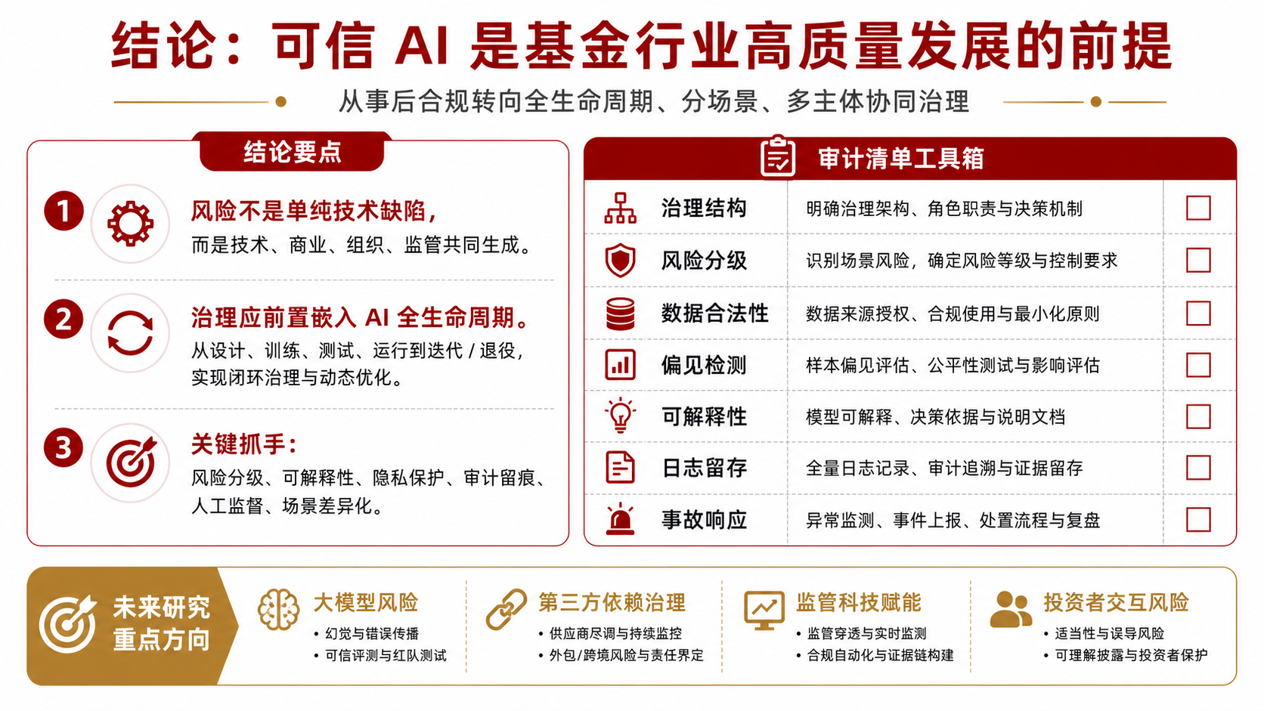
Notes:
最后总结一下。基金行业 AI 风险是技术、商业、组织和监管共同作用的结果。治理方向应该从事后合规转向全生命周期前置治理，从单点技术管理转向多主体协同。
真正可执行的抓手包括风险分级、可解释性、隐私保护、审计留痕、人工监督和场景差异化。只有把这些机制嵌入业务流程，AI 才能服务长期投资、投资者保护和市场稳定。

